Slide 1
Проект «Покормите птиц зимой» (краткосрочный, информационно-творческий)
Воспитатели:
Бондаренко Н.В.
Ковалевская Е.А
Дети старшей группы «Лучики»

Slide 2
Тип проекта: информационно-творческий.
Срок реализации проекта: краткосрочный (1 месяц).
Актуальность проекта: разбудить в детях интерес к живой природе, воспитывать любовь к ней, научить беречь окружающий мир.
Проблема: недостаточные представления детей о зимующих птицах.
Цель: формирование экологических знаний о зимующих птицах и ответственного, бережного отношения к ним.
.
.

Slide 3
Задачи.
Расширить знания детей о зимующих птицах.
Формировать элементарные экологические знания.
Продолжать формировать у детей бережное ответственное отношение у миру природы.
Учить детей отражать в продуктивных видах деятельности свое отношение к миру природы.
Привлечь родителей воспитанников в изготовление кормушек для птиц, их подкормке.

Slide 4
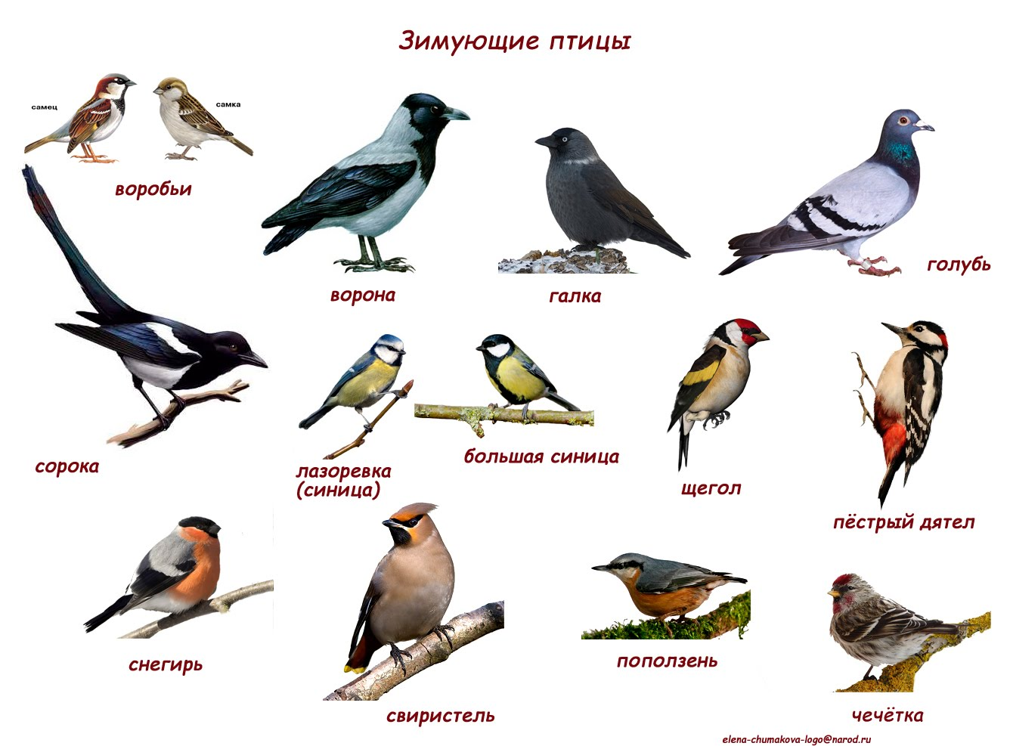

Slide 5
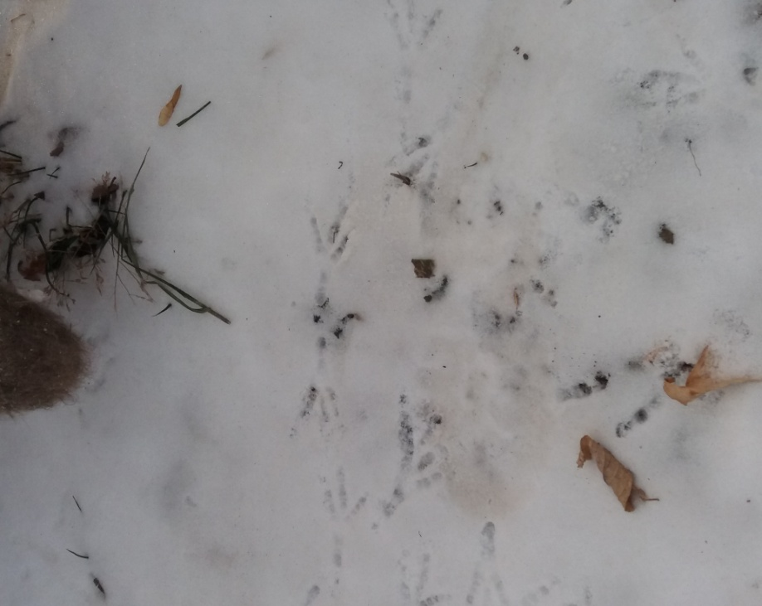
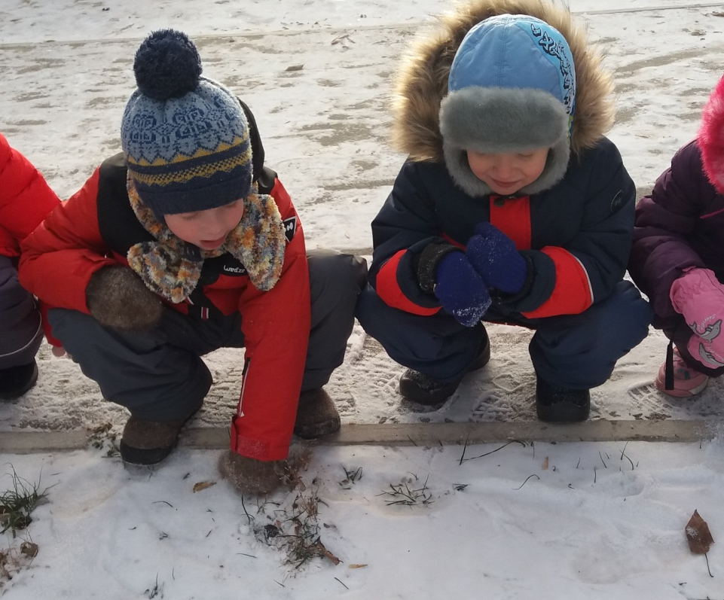
Наблюдение

Slide 6
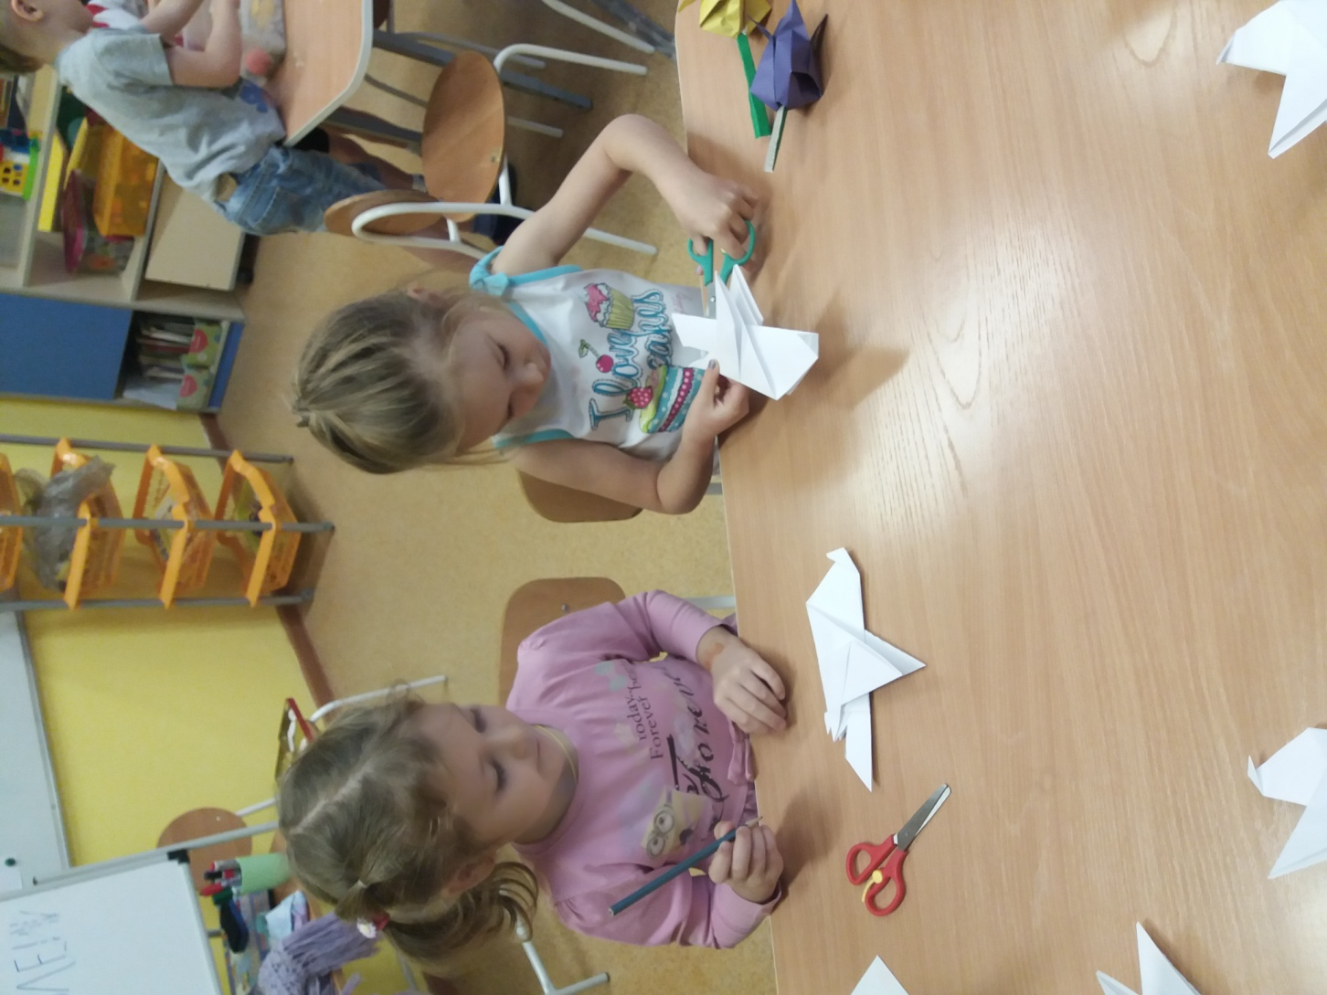
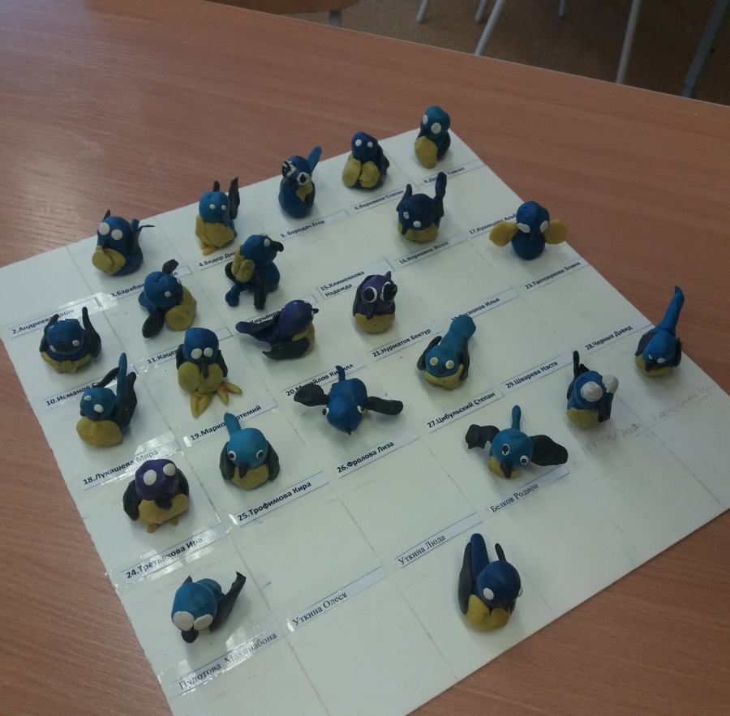
Творчество

Slide 7
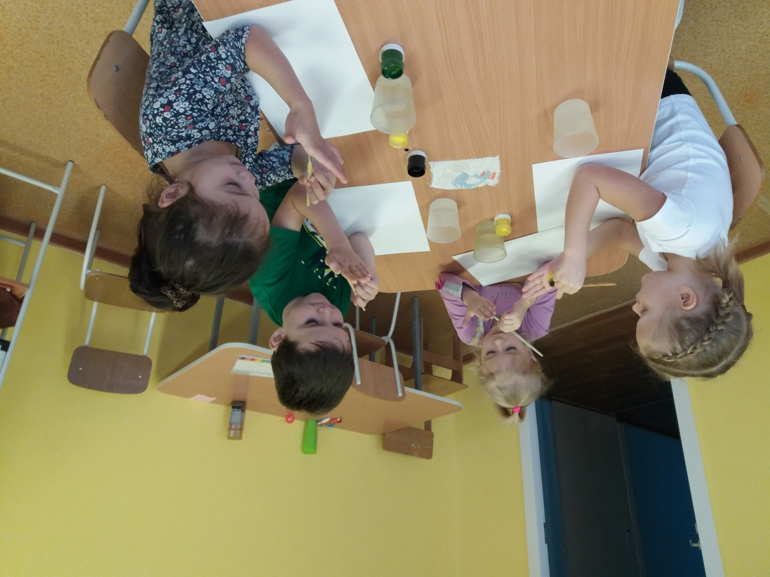
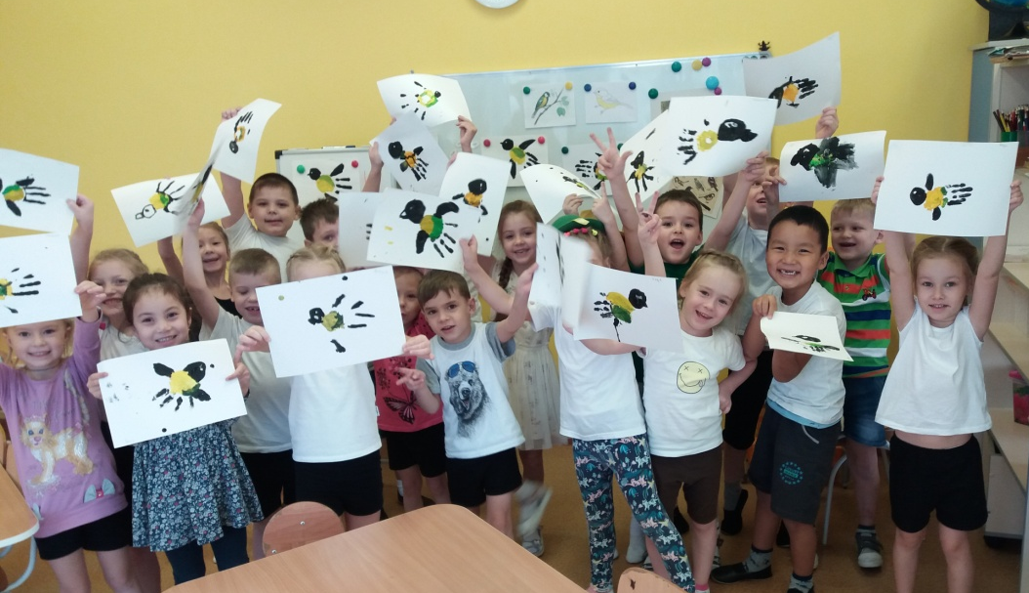
Творчество

Slide 8
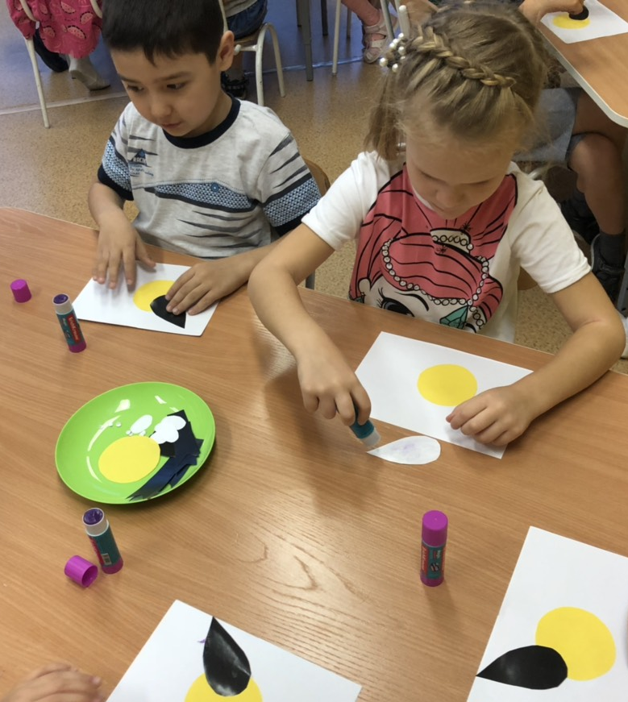
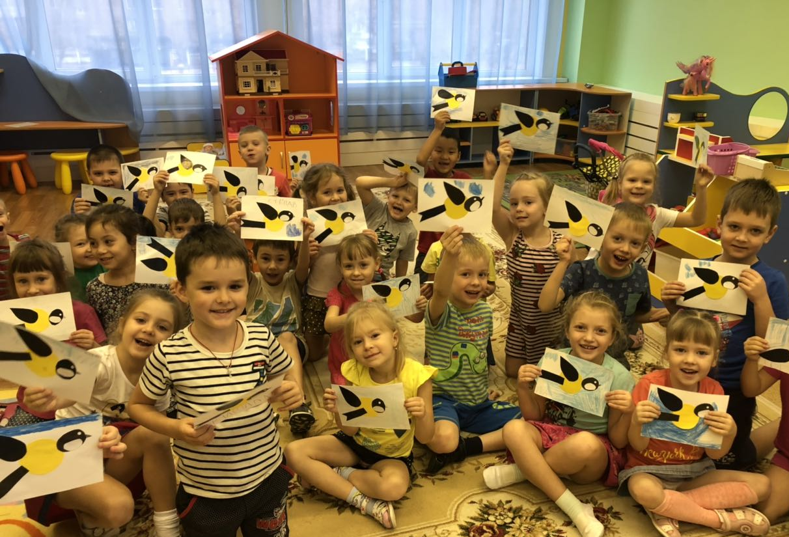

Slide 9
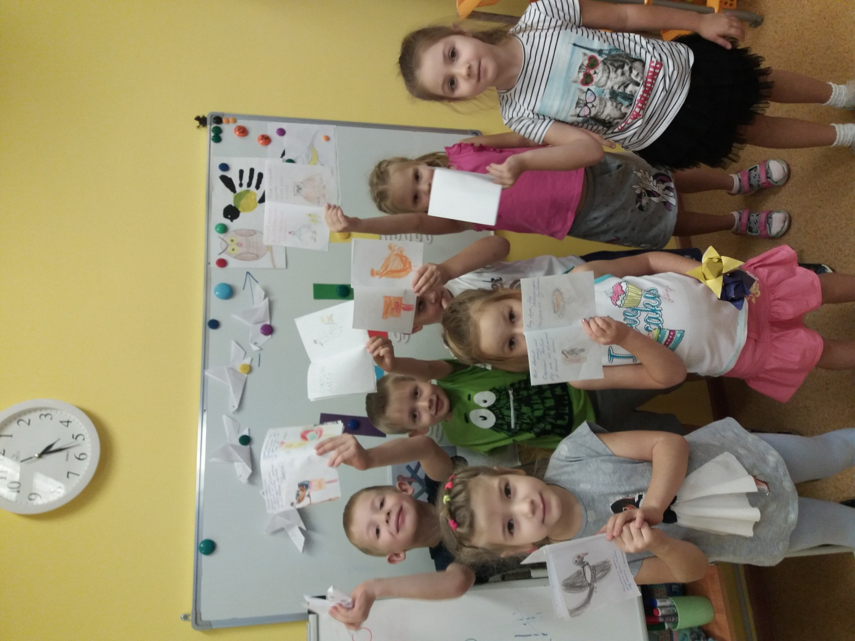
Загадки
Маленький мальчишка В сером армячишке По дворам шныряет, Крохи подбирает, По ночам кочует - Коноплю ворует. (Воробей)

Slide 10
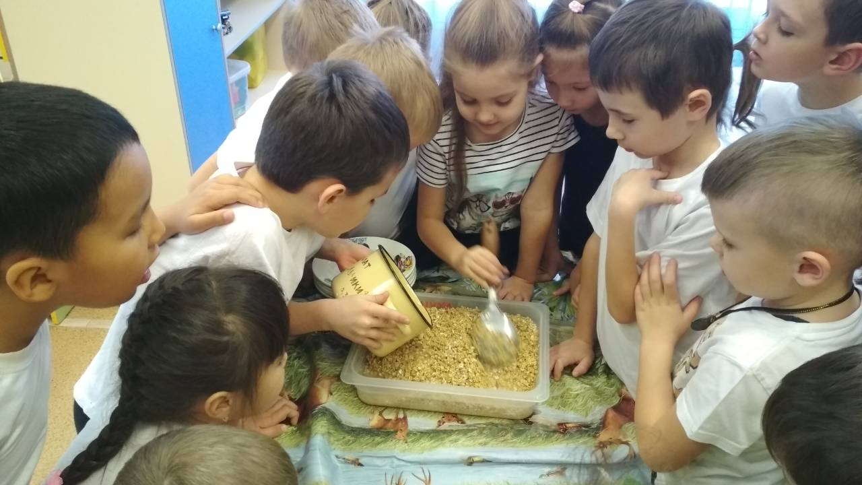
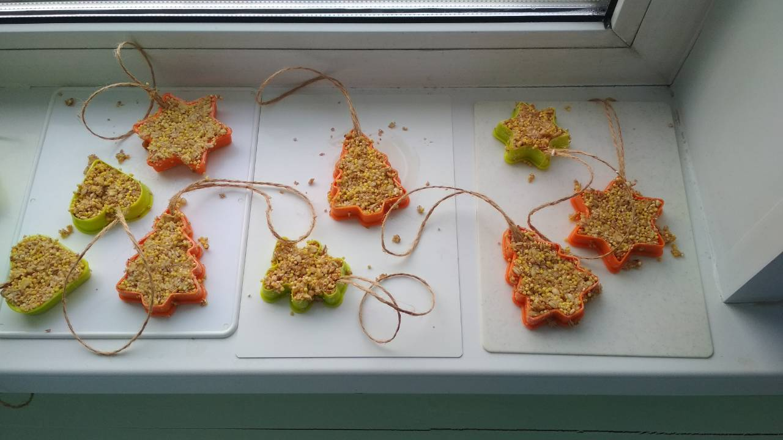
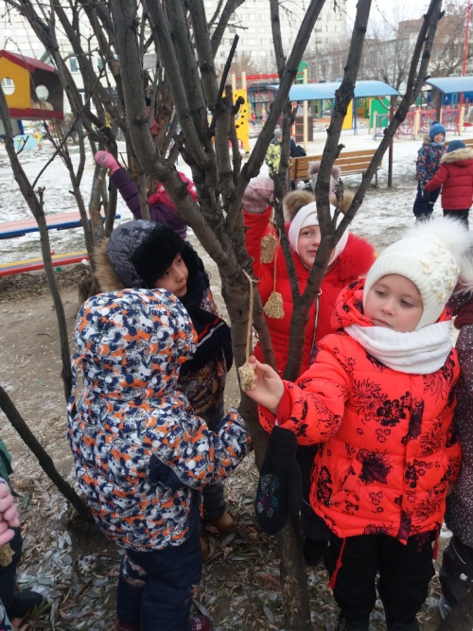
Корм для птиц

Slide 11
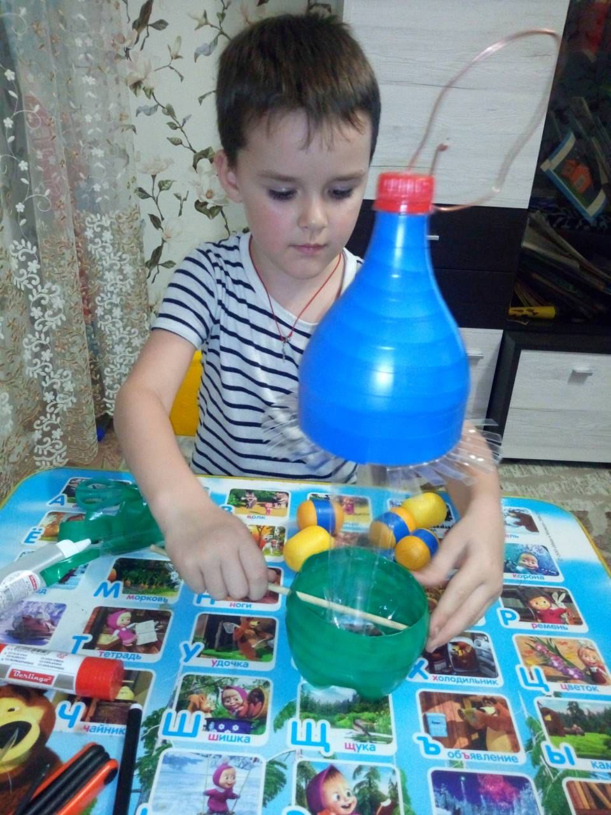
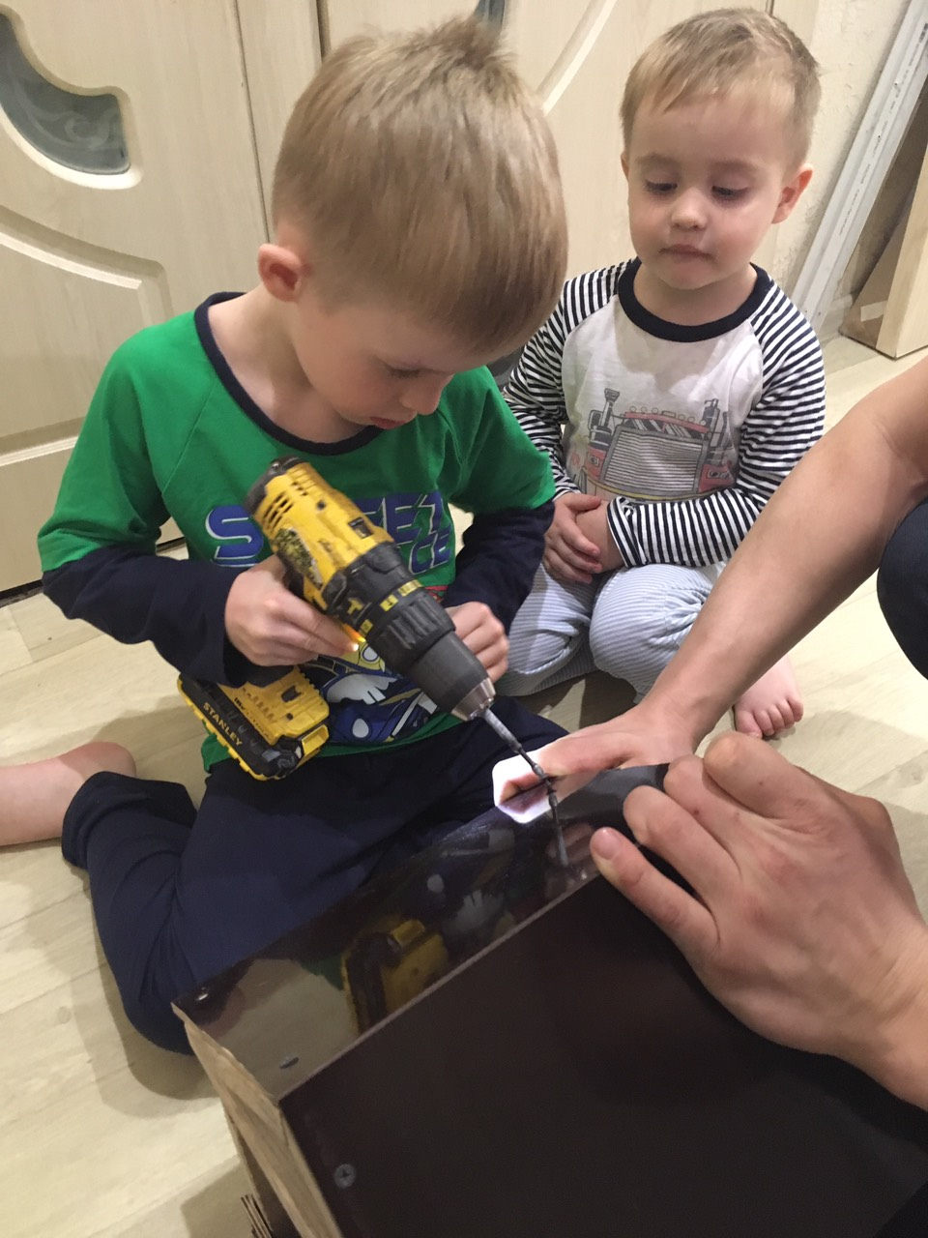
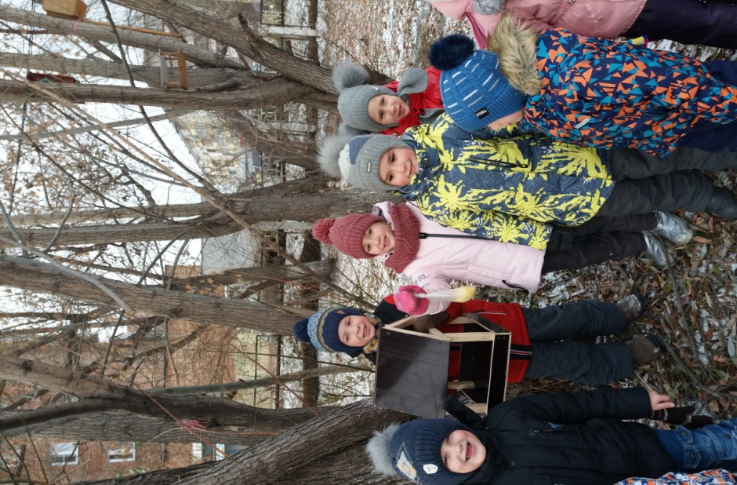
Кормушки

Slide 12
Ожидаемые результаты проекта:
Воспитанник имеющий представление о зимующих птицах, умеющий совместно с родителями изготовить кормушку;
Знающий, каким кормом, и как подкармливать;
Умеющий наблюдать, анализировать собственную деятельность.
Родитель активный участник проекта и способный воспитать у детей любовь и бережное отношение к птицам.

Slide 13
Результаты реализации проекта
Работа в рамках проекта получалась интересной, увлекательной и познавательной для всех участников проекта.
Проект позволил расширить кругозор детей о зимующих птицах, у детей сформировалась любознательность, познавательная активность.
В группе улучшилось предметно-развивающая среда: литературой, иллюстрациями, конспектами, наблюдениями.

Slide 14
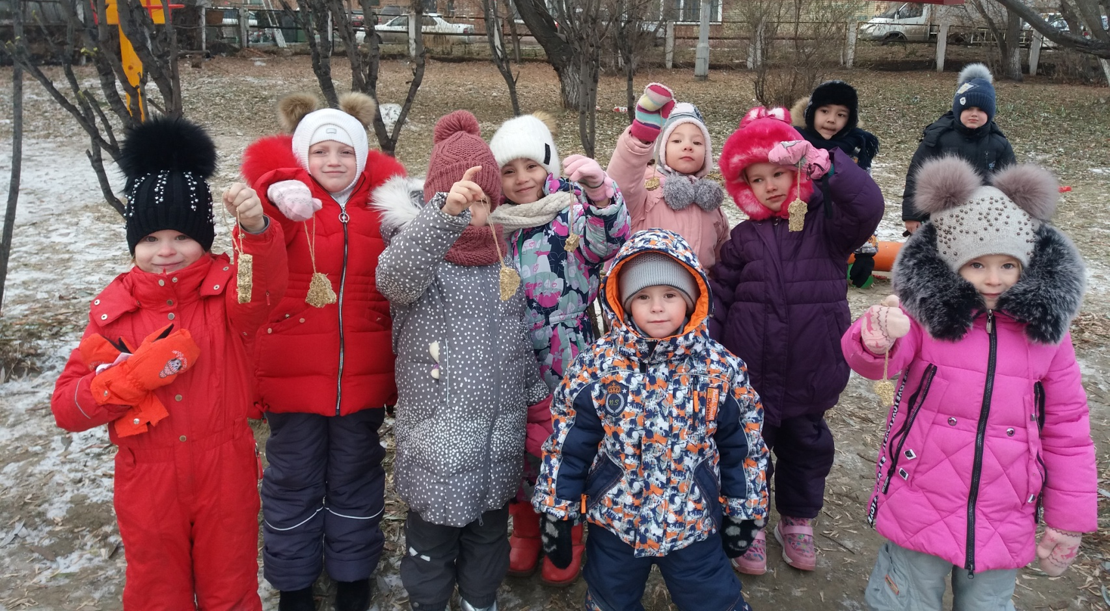
Спасибо за внимание!

